Slide 1
STRUKTUR DATA
Pertemuan 13

Slide 2

Agenda Pertemuan
1
Graph

Slide 3
Graph
Graph adalah kumpulan node (simpul) di dalam bidang dua dimensi yang dihubungkan dengan sekumpulan edge (garis)
Graph dapat digunakan untuk merepresentasikan objek-objek diskrit (direpresentasikan sebagai node) dan hubungan antara objek-objek tersebut (direpresentasikan sebagai edge)
Secara matematis dinyatakan sebagai :
G = (V, E)
Dimana
G = Graph
V = Vertex, atau Node, atau Simpul, atau Titik
E = Edge, atau Busur, atau Garis

Slide 4
Graph
node/vertex
B
V terdiri dari v1, v2, …, v5
E terdiri dari e1, e2, … , e7
e1
e4
e3
v1
A
C
edge
v3
e2
e5
e7
D
E
v4
e6
v5

Slide 5
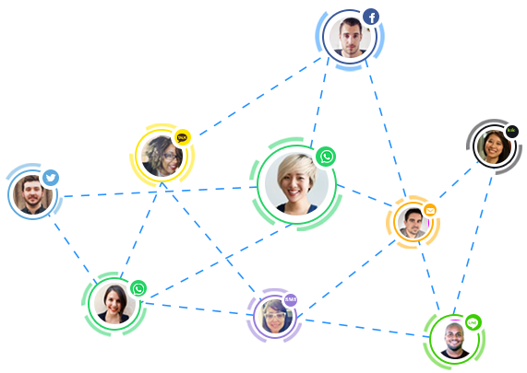
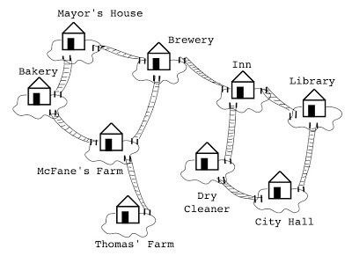

Contoh Implementasi Struktur Data Graph

Slide 6
Graph
Sebuah graph mungkin hanya terdiri dari satu node
Sebuah graph belum tentu semua nodenya terhubung dengan edge
Sebuah graph mungkin mempunyai node yang tak terhubung dengan node yang lain
Sebuah graph mungkin semua nodenya saling berhubungan

Slide 7
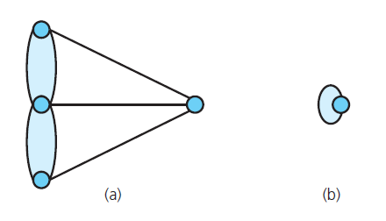
Graph
Bagaimana dengan ini?
Multigraph / Multiple edges
Loop ke diri sendiri
(a) dan (b) → Bukan Graph

Slide 8
Jenis – Jenis Graph
Graph Berarah (Directed Graph) dimana urutan node mempunyai arti. Misal node AB adalah e1 sedangkan busur BA adalah e8.
Graph Tak Berarah (Undirected Graph atau Non-directed Graph) dimana urutan node dalam sebuah edge tidak dipentingkan. Misal edge e1 dapat disebut edge AB atau BA.
v2
B
B
e8
e9
e3
e1
e3
e1
e4
v3
e4
A
C
v1
A
C
v1
v3
e10
e2
e5
e7
e2
e5
e7
D
E
D
E
e6
v5
v4
e6
v5
v4
Directed graph
Undirected graph

Slide 9
Jenis – Jenis Graph
Graph Berbobot (Weighted Graph):
Jika setiap edge mempunyai nilai yang menyatakan hubungan antara 2 buah node, maka edge tersebut dinyatakan memiliki bobot.
Bobot sebuah edge dapat menyatakan panjang sebuah jalan dari 2 buah titik, jumlah rata-rata kendaraan perhari yang melalui sebuah jalan, dll.
v2
B
B
4
7
3
5
3
5
12
v3
A
C
v1
A
12
C
v1
v3
10
e2
6
4
8
6
8
D
E
D
E
3
v5
v4
3
v5
v4
Directed graph
Undirected graph

Slide 10
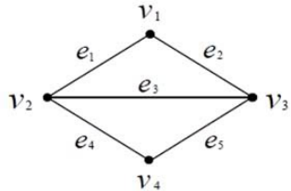
Istilah dalam Graph
Incident: Jika e merupakan edge dengan node-nodenya adalah v dan w yang ditulis e=(v,w), maka v dan w disebut “terletak” pada e, dan e disebut incident dengan v dan w
Adjacent: Dua buah node dikatakan berdekatan (adjacent) jika dua buah node tersebut terhubung dengan sebuah edge
Weight / Bobot: Sebuah graph G = (V, E) disebut sebuah graph berbobot (weighted graph), apabila terdapat sebuah fungsi bobot bernilai real W pada himpunan E
Edge e3 = v2v3 incident dengan node v2 dan node v3, tetapi edge e3 = v2v3 tidak incident dengan node v1 dan node v4. Node v1 adjacent dengan node v2 dan node v3, tetapi node v1 tidak adjacent dengan node v4

Slide 11
Istilah dalam Graph
Path / Jalur: Serangkaian node-node yang berbeda, yang adjacent secara berturut-turut dari node satu ke node berikutnya
Degree sebuah node: Jumlah edge yang incident dengan node tersebut
Indegree sebuah node pada graph berarah: jumlah edge yang “masuk” atau menuju node tersebut
Outdegree sebuah node pada graph berarah: jumlah busur yang “keluar” atau berasal dari node tersebut
1
2
1
2
1
2
1
2
3
4
4
3
4
3
4
3

Slide 12
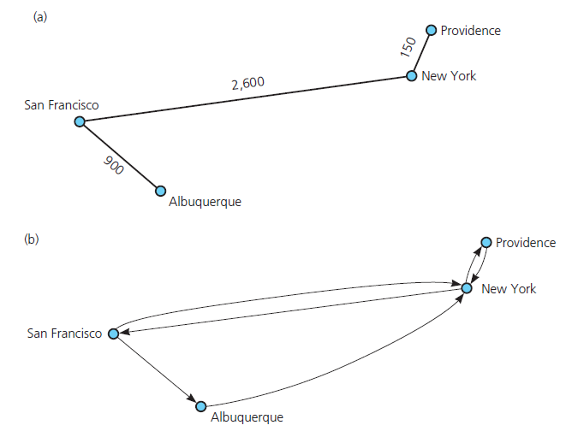
Contoh
Graph Berbobot (Weighted Graph)
Graph Berarah (Directed Graph)

Slide 13
Representasi Graph
Dalam pemrograman, agar data yang ada dalam graph dapat diolah, maka graph harus dinyatakan dalam suatu struktur data yang dapat mewakili graph tersebut
Graph dapat direpresentasikan dalam:
Adjacency Matrix
→ dapat direpresentasikan dengan matriks (array 2 dimensi)
Adjacency List
→ dapat direpresentasikan dengan array dari linked list

Slide 14
Adjacency Matrix untuk Graph Berarah
Matriks ordo n x n, dimana n adalah jumlah node. Baris berisi node asal, Kolom berisi node tujuan
ke
A
B
C
D
E
B
dari
0
1
2
3
4
A
0
0 | 1 | 0 | 1 | 0
1 | 0 | 1 | 0 | 1
0 | 1 | 0 | 1 | 1
0 | 0 | 1 | 0 | 1
0 | 0 | 0 | 0 | 0
Nilai matriks diisi dengan 1 atau 0. Nilai 1 jika ada edge, dan 0 jika tidak ada edge antar node.
Jika graph berbobot, maka nilai matriks diisi dengan bobot dari edge.
A
C
B
1
C
2
D
E
D
3
Graph
E
4

Slide 15
Adjacency Matrix untuk Graph Tak Berarah
Urut abjad
A
B
C
D
E
B
0
1
2
3
4
A
0
0 | 1 | 0 | 1 | 0
1 | 0 | 1 | 0 | 1
0 | 1 | 0 | 1 | 1
1 | 0 | 1 | 0 | 1
0 | 1 | 1 | 1 | 0
A
C
B
1
C
2
D
E
D
3
E
4
Graph
Degree simpul D: 3

Slide 16
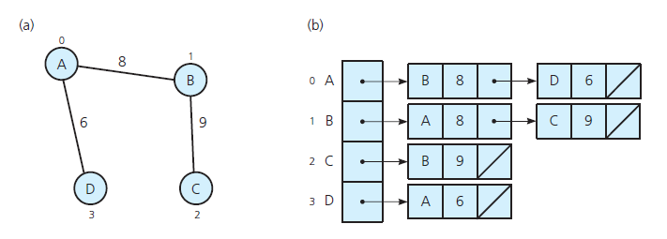
Adjacency List untuk Graph Tak Berarah
struct node
{
int vertex;
struct node* next;
};
Direpresentasikan dengan array dari linked list

Slide 17
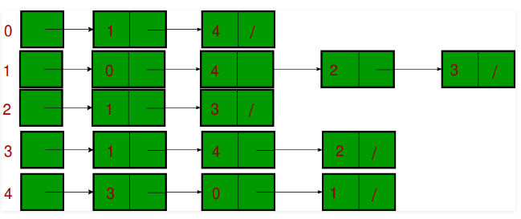
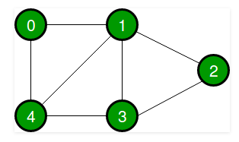
Adjacency List untuk Graph Tak Berarah
Contoh Lain:

Slide 18
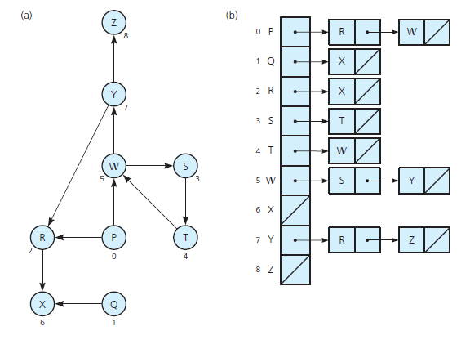
Adjacency List untuk Graph Berarah
Direpresentasikan dengan array dari linked list (node-node yang keluar)

Slide 19
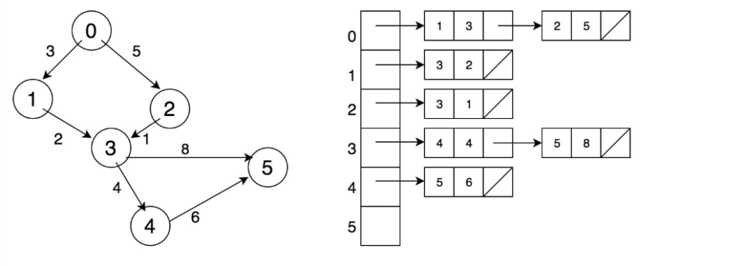
Adjacency List untuk Graph Berarah
Contoh Lain:

Slide 20
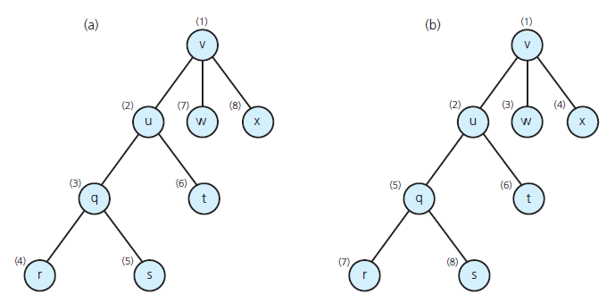
Graph Traversal
Mengunjungi tiap node dalam sebuah graph:
DFS (Depth First Search): Pencarian mendalam, algoritma akan memanfaatkan stack
BFS (Breadth First Search): Pencarian melebar, algoritma akan memanfaatkan queue
DFS
BFS

Slide 21
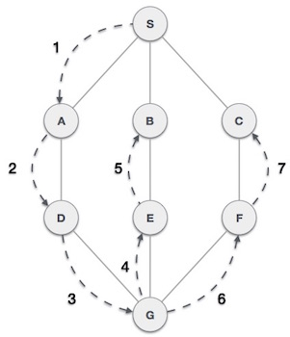
DFS (Depth First Search)
Kunjungi adjacent node yang belum dikunjungi. Tandai node tersebut dengan “sudah dikunjungi”. Tampilkan (atau lakukan hal lain tergantung tujuan traversal). Push node tersebut ke stack.
Jika adjacent node tidak ditemukan, pop sebuah node dari stack. Kunjungi adjacent node dari TOP stack.
Ulangi langkah 1 dan 2 sampai stack habis.

Slide 22
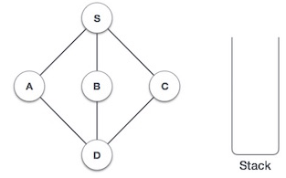
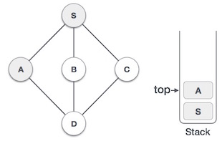
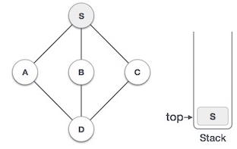
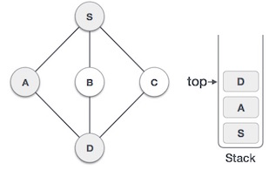
DFS (Depth First Search)
1
3
Inisialisasi
S A
2
4
S
S A D

Slide 23
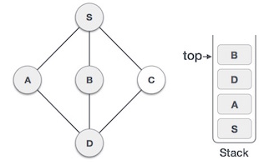
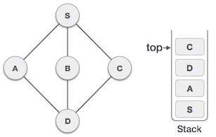
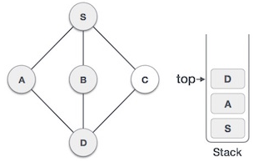
DFS (Depth First Search)
5
8
S A D B
S A D B C
9. Lanjutkan sampai stack habis
6
S A D B
Setelah ambil B, tidak ada adjacent node yang belum dikunjungi.
Jadi pop B dan cari adjacent node dari TOP stack (D) yaitu C

Slide 24
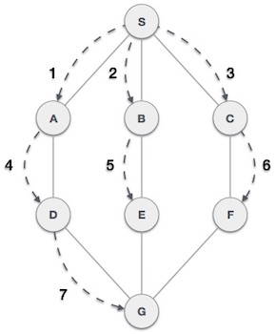
BFS (Breadth First Search)
Kunjungi adjacent node yang belum dikunjungi. Tandai node tersebut dengan “sudah dikunjungi”. Tampilkan (atau lakukan hal lain tergantung tujuan traversal). Enqueue node tersebut ke queue.
Selama queue masih ada isinya:
Dequeue node dari queue (misal node front w)
(foreach) Kunjungi setiap adjacent node dari node w. Tandai node tersebut dengan “sudah dikunjungi”. Tampilkan (atau lakukan hal lain tergantung tujuan traversal). Enqueue node tersebut ke queue.
Ulangi langkah 2 sampai queue habis.

Slide 25
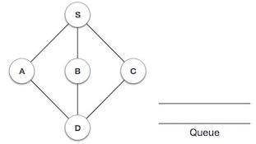
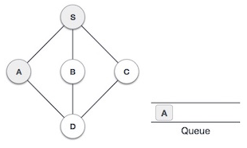
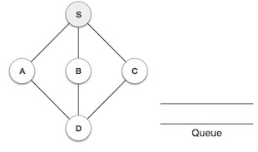
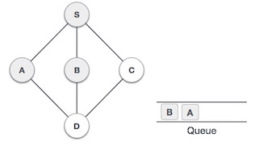
BFS (Breadth First Search)
Langkah 2b
1
3
Inisialisasi
S A
2
4
Lakukan langkah 1 (tandai, tampilkan, enqueue S). Lakukan langkah 2a (dequeue S).
S A B
S

Slide 26
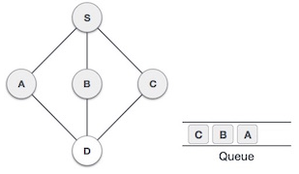
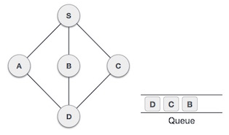
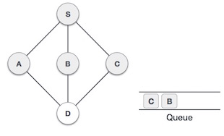
BFS (Breadth First Search)
Langkah 2b
5
7
S A B C
S A B C D
Langkah 2a (dequeue A)
6
8. Lanjutkan sampai queue habis
S A B C

Slide 27
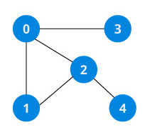
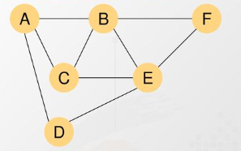
Latihan
Bagaimana traversal graph ini jika dimulai dari node 0/A dan node lebih kecil didahulukan?
(a) DFS : 0 1 2 4 3
BFS : 0 1 2 3 4
(b) DFS : A B C E D F
BFS : A B C D E F
(a)
(b)

Slide 28
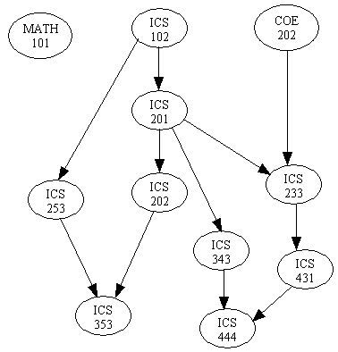
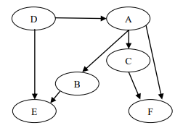
Topological Order/Sort
Untuk mengambil mata kuliah tertentu harus sudah lulus mata kuliah – mata kuliah lain. Bagaimana seharusnya urutan mata kuliah diambil?
Bagaimana pengurutan pengerjaan jika:
A harus dikerjakan setelah D dikerjakan
C baru dapat dikerjakan jika A dikerjakan
B dikerjakan jika A dikerjakan
E dikerjakan jika D dan B selesai dikerjakan
F dikerjakan jika A dan C selesai dikerjakan
Yes! - Topological sort.
Harus DAG (Directed Acyclic Graf) = graph berarah dan tidak sirkuler (cycle)
Notes:
Jika cycle → kita tidak dapat menentukan yang terlebih dahulu dapat kita kerjakan

Slide 29

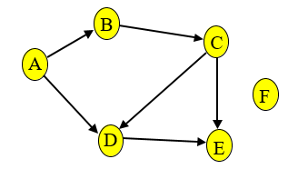
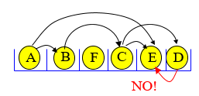
Topological Order/Sort
Untuk graph berarah G = (V, E), topological order akan melakukan pengurutan linear node-nodenya sehingga: untuk setiap edge (v, w) di E, v mendahului w dalam urutan
Tanda panah (arah) ke kanan!

Slide 30
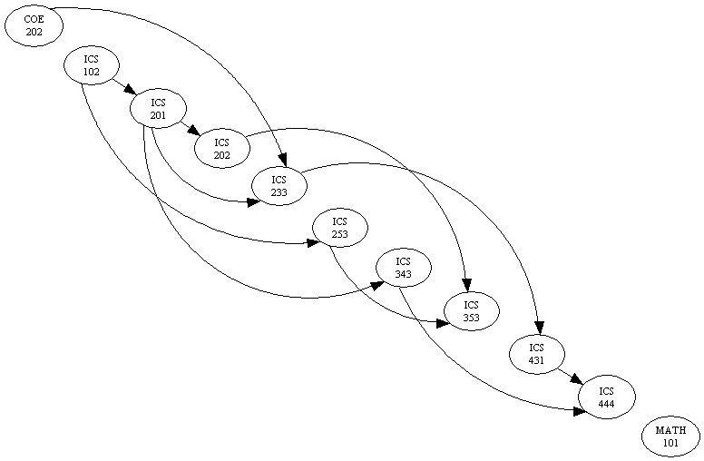
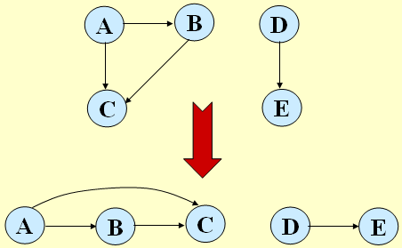
Topological Order/Sort
Contoh Lain:

Slide 31
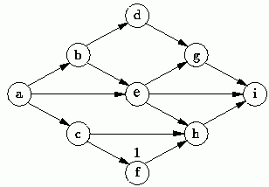
Topological Order/Sort = Tidak Unique
s1 = {a, b, c, d, e, f, g, h, i}
s2 = {a, c, b, f, e, d, h, g, i}
s3 = {a, b, d, c, e, g, f, h, i}
s4 = {a, c, f, b, e, h, d, g, i}
dan seterusnya.

Slide 32
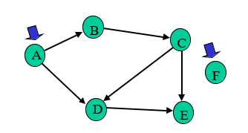
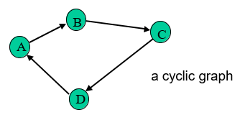
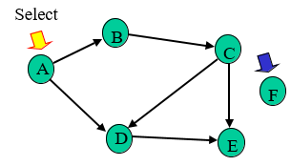
Topological Order/Sort: Algoritma Topo Sort
Langkah 1: identifikasi node-node yang tidak mempunyai edge yang masuk → indegree(node) = 0
Pilih salah satu node:
Jika tidak ada node tersebut berarti cycle → STOP

Slide 33
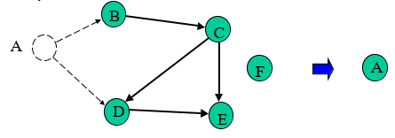
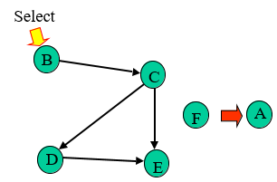
Topological Order/Sort: Algoritma Topo Sort
Langkah 2: hapus node tersebut (node dengan indegree 0) dan semua edge yang keluar dari node tersebut. Tempatkan node tersebut sebagai output.
Ulangi langkah 1 dan langkah 2 sampai graph kosong

Slide 34
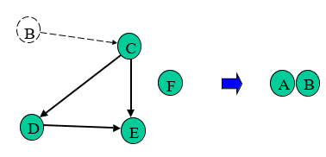
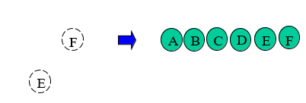
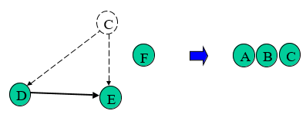
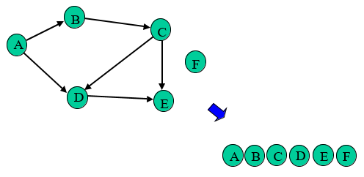
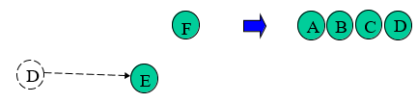
Topological Order/Sort: Algoritma Topo Sort

Slide 35
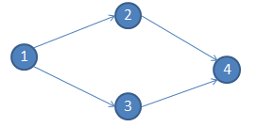
Implementasi dalam program
Simpan indegree dari masing-masing node dalam sebuah array
Inisialisasi sebuah array/queue/stack (atau struktur data lain) menyimpan berisi node-node dengan indegree = 0
Selama array/queue/stack masih ada isinya:
Dequeue/push node dan masukan node sebagai output (misal node w)
Update array indegree dari node-node yang adjacent dengan node w (kurangi 1)
Enqueue/pop node-node dengan indegree yang berubaha menjadi 0
Jika semua node sudah di output → selesai, jika tidak semua node di output →cycle
Cek file: topo_sort.c
Enter the no of vertices:
4
Enter the adjacency matrix:
Enter row 1
0 1 1 0
Enter row 2
0 0 0 1
Enter row 3
0 0 0 1
Enter row 4
0 0 0 0

Slide 36
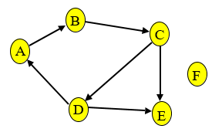
Latihan
Bagaimana topological order untuk graph di bawah ini?
Tidak bisa, karena membentuk cycle → bukan DAG

Slide 37
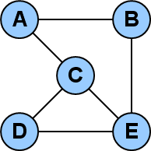
Graph VS Tree
Sebuah Graph memiliki ciri berbeda dengan Tree
Dalam Graph, edge bebas menghubungkan node-node mana pun.
Dalam Tree, satu node hanya boleh terhubung ke satu parent dan beberapa child, tidak boleh ke beberapa parent.
Dalam sebuah Graph bisa dirunut jalur edge yang membentuk jalur putaran dari 1 node kembali ke node semula; ini tidak boleh terjadi dalam Tree

Slide 38
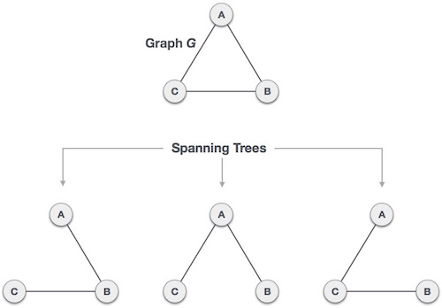


Spanning Tree
Spanning Tree adalah sebuah Tree yang dibuat dari sebuah Graph dengan menghilangkan beberapa edge-nya. Tree ini harus mengandung semua node yang dimiliki Graph
Menghilangkan jalur edge yang membentuk jalur putaran dari 1 node kembali ke node semula

Slide 39
Minimum Spanning Tree
Jika Weighted Graph diubah menjadi Spanning Tree, tiap kombinasi Tree yang dapat dibuat memiliki total weight yang berbeda-beda
Problem Minimum Spanning Tree (MST) berusaha mencari Tree seperti apa yang bisa dibuat dari sebuah Weighted Graph dengan total weight seminimal mungkin
Contoh Aplikasi:
Membangun rel kereta api yang bisa menghubungkan beberapa kota
Mendesain jaringan telekomunikasi (fiber-optic networks, computer networks, leased-line telephone networks, cable television networks, etc.)
Mendesain jaringan pipa untuk menghubungkan sejumlah lokasi

Slide 40
Minimum Spanning Tree dengan Algoritma Dijkstra
Oleh Edsger Dijkstra di tahun 1959
Pada algoritma ini, kita akan menandai node yang memiliki lintasan terpendek/minimum,dengan syarat setiap node yang terhubung tidak boleh membentuk siklus/circle. Algoritma akan berhenti jika semua node telah terhubung/terkunjungi oleh lintasan.
Langkah – langkah:
Pilih node awal. Dari semua edge yang terhubung ke node awal tersebut, pilih edge dengan bobot terkecil.
Tandai edge yang dipilih dengan warna hijau.
Apabila ada edge yang kedua node-nya sudah terkena jalur hijau, tandai edge tersebut dengan warna merah (karena jika dipilih akan membentuk jalur cycle → melanggar syarat tree)
Bandingkan semua edge yang terhubung ke node-node hijau. Pilih bobot terkecil. Tandai edge yang dipilih dengan warna hijau.
Ulangi sampai semua node telah dilewati jalur hijau, maka jalur hijau yang terbentuk adalah MST yang dicari.

Slide 41



Minimum Spanning Tree dengan Algoritma Dijkstra

Slide 42
Contoh Algoritma Dijkstra
b
∞
d
∞
5
4
6
a
1
8
z
2
0
3
∞
2
10
c
∞
e
∞
Step 0

Slide 43
b
4 (a)
d
5
4
6
a
1
8
z
2
3
2
10
c
2 (a)
e
Step 1

Slide 44
b
∞
10 (a, c)
4 (a)
d
3 (a, c)
5
4
6
a
1
8
z
2
3
2
10
c
∞
12 (a, c)
2 (a)
e
Step 2

Slide 45
b
∞
4 (a)
3 (a, c)
d
∞
8 (a, c, b)
10 (a, c)
5
4
6
a
1
8
z
2
3
2
10
c
∞
2 (a)
e
∞
12 (a, c)
Step 3

Slide 46
Edge (b,d) terhubung dengan lintasan a – c – b, kenapa edge(b,a) tidak dihitung juga? → CYCLE
b
∞
4 (a)
3 (a, c)
d
∞
8 (a, c, b)
5
4
6
a
1
8
z
2
3
14 (a, c, b, d)
2
10
c
∞
2 (a)
e
∞
12 (a, c)
10 (a, c, b, d)
Step 4

Slide 47
b
∞
8 (a, c, b)
4 (a)
d
∞
3 (a, c)
10 (a, c)
5
4
6
a
1
8
z
2
0
3
∞
14 (a, c, b, d)
13 (a, c, b, d, e)
2
10
c
∞
10 (a, c, b, d)
2 (a)
e
∞
12 (a, c)
Step 5

Slide 48
b
3 (a, c)
8 (a, c, b)
∞
d
∞
5
4
6
a
1
8
z
2
0
3
∞
14 (a, c, b, d)
13 (a, c, b, d, e)
2
10
c
∞
10 (a, c, b, d)
2 (a)
e
∞
Step 6

Slide 49


Latihan

Slide 50



Slide 51
Terima Kasih

